Slide 1
PROJEKT ANALIZE SENTIMENTA
Grupa BoViNiMa
Borna Brcković
Viktor Goleš
Nina Meštrović
Martin Grgona
2023./2024.

Slide 2
Što je naš projekt?
Želimo izgraditi i evaluirati model za analizu sentimenta na hrvatskom jeziku koristeći recenzije avanturističkih filmova
Analiza sentimenta - Alat za razumijevanje emocija u tekstu. Pomaže razumijevanju prirode subjektivnog sadržaja
koristili smo tri algoritma strojnog učenja: XGBoost, Random Forest Classifier, Support Vector Machine

Slide 3
Cilj projekta
razviti model koji može precizno klasificirati rečenice prema sentimentu (pozitivan, negativan, neutralan, mješovit), unatoč neravnoteži u distribuciji oznaka i složenosti prirodnog jezika uz pomoć anotatora i zadanih smjernica.
Projekt pruža uvid u: važnost analize sentimenta, korake od prikupljanja do evaluacije modela i istaknuti potencijal analize sentimenta u interpretaciji ljudskih emocija

Slide 4
Stvaranje skupa podataka
na temelju recenzija avanturističkih filmova s poveznice https://www.recenzijefilmova.com/adventure/.
Recenzije služe za stvaranje skupa podataka kojima je svrha treniranje modela
3063 rečenice
Prvotno samo pozitivan, negativan i neutralan sentiment
Nakon testne anotacije smo dodali i mješoviti sentiment

Slide 5
Definicije sentimenta
Definirali smo svaki sentiment te smo dodali i primjere rečenica
Pozitivan: zadovoljstvo, screća i sve druge pozitivne emocije
Negativan: nezadovoljstvo, tuga i dr.
Neutralan: nema izražen sentiment, objektivna, opisna ili činjenična
Mješovit: sadrži pozitivan i negativan sentiment, i rečenice koje izražavaju konfuziju i dvosmislenost.

Slide 6
Proces anotiranja
Podijelili smo skup na jednake dijelove tako da je svaku rečenicu anotiralo troje članova grupe
Svaki je član anotirao oko 2297 rečenica
Na kraju smo ručno prolazili sve anotacije te smo popunjavali stupac u tablici koja sadržava konačan sentiment
Složili smo se oko većine rečenica → tamo gdje nismo smo ponovno razmotrili rečenicu te smo zajedno došli do zaključka oko odgovarajućeg sentimenta

Slide 7
Rezultati anotacije
Pozitivan (poz) sentiment → 1217
Neutralan (neut)sentiment → 1101
Mješovit (mix) sentiment → 414
Negativan (neg) sentiment → 331

Slide 8
Metodologija
Prije izgradnje modela → izračunati fleiss – kappa indeks → koliko pouzdano tri ili više ocjenjivača mjere istu stvar
1. korak: pretvaranje prethodno anotiranih recenzija, tj. labela svake rečenice, u brojčane vrijednosti kako bismo ih mogli unijeti u funkciju koja računa prethodno navedeni indeks.
Svaka labela ima svoj odgovarajući broj:
poz = 0 neg = 1 neut = 2 mix = 3
→ To smo postigli koristeći programski jezik Python

Slide 9
Fleiss – kappa index koji smo dobili je 0.648
prije treniranja samih modela/metoda; svaku recenziju i anotaciju (ona koja prevladava između 3 dodjeljenih anotacija) pohranili smo u zasebne liste
Sve labele koje su bile krivo unešene ispravili smo i spremili ih tako da su napisane malim slovima

Slide 10
Analiza
Nakon čišćenja, transformiranja labela i dobivenog indeksa → analiza koristeći 3 različita algoritma strojnog učenja: XGBoost, Random Forest i SVM algoritam
Cilj je bilo usporediti učinak ovih algoritama i identificirati onaj koji postiže najbolje rezultate na našem skupu podataka

Slide 11
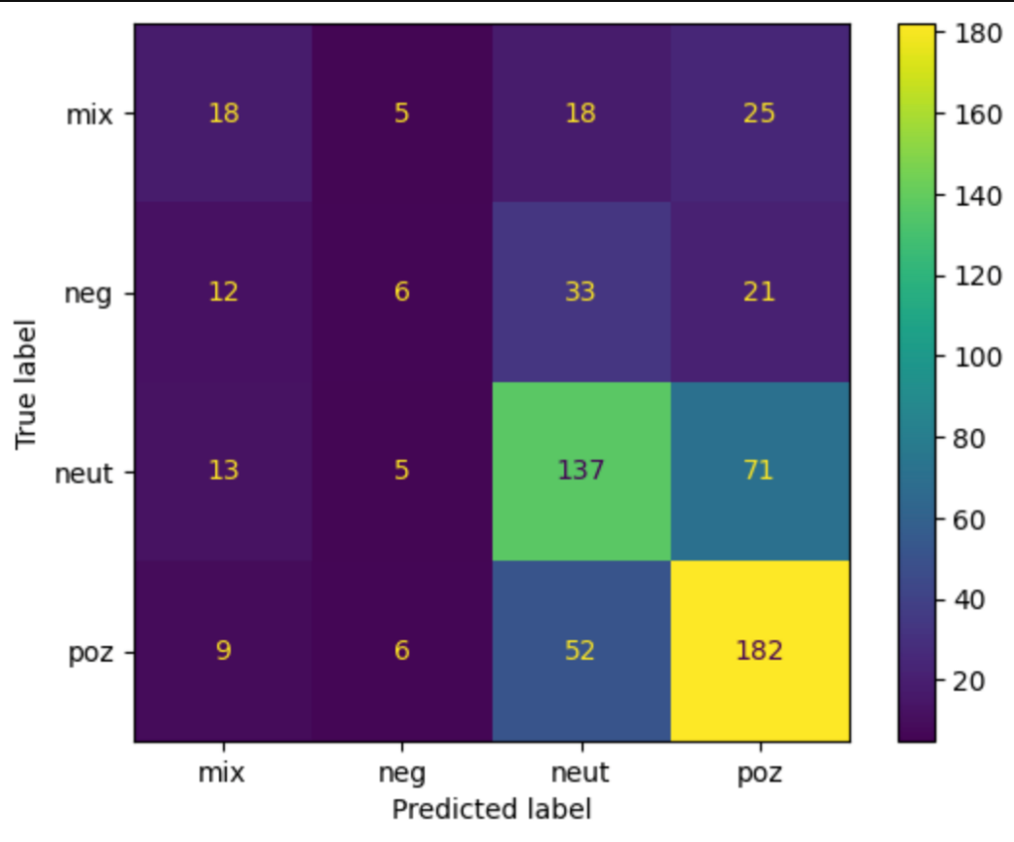
1. Metoda - XGBoost
algoritam strojnog učenja s distribuiranim gradijentnim stablom odlučivanja (GBDT).
Točnost i F1-score su sljedeći: Točnost: 55.95% F1-Score: 42.12%

Slide 12
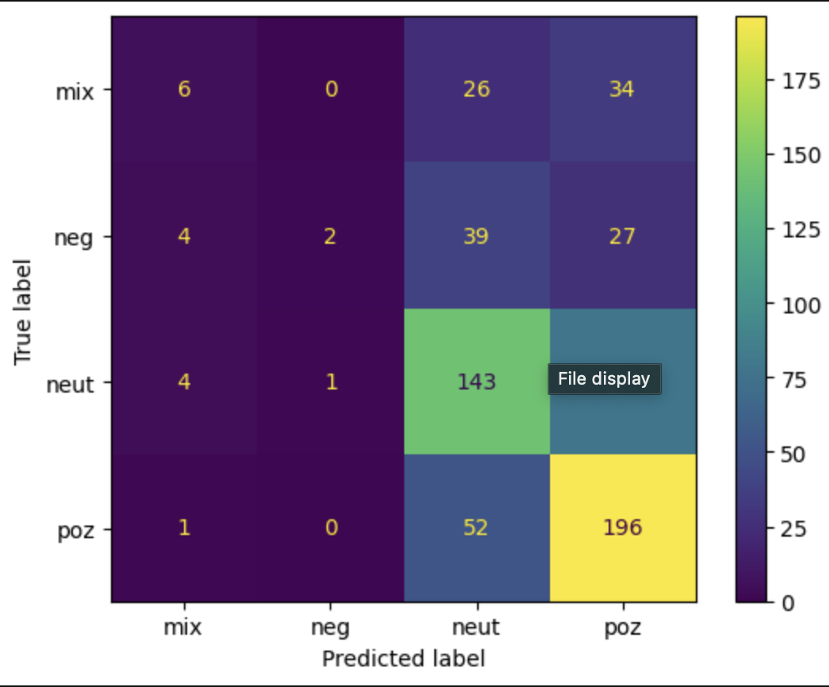
2. Metoda – Random Forrest Classifier (RFC)
koristi se više više stabala odlučivanja. Kombiniraju se rezultati stabala odlučivanja kako bi se postigao jedan rezultat
Točnost i F1-score su sljedeći: Točnost: 56.61% F1-Score: 36.53%

Slide 13
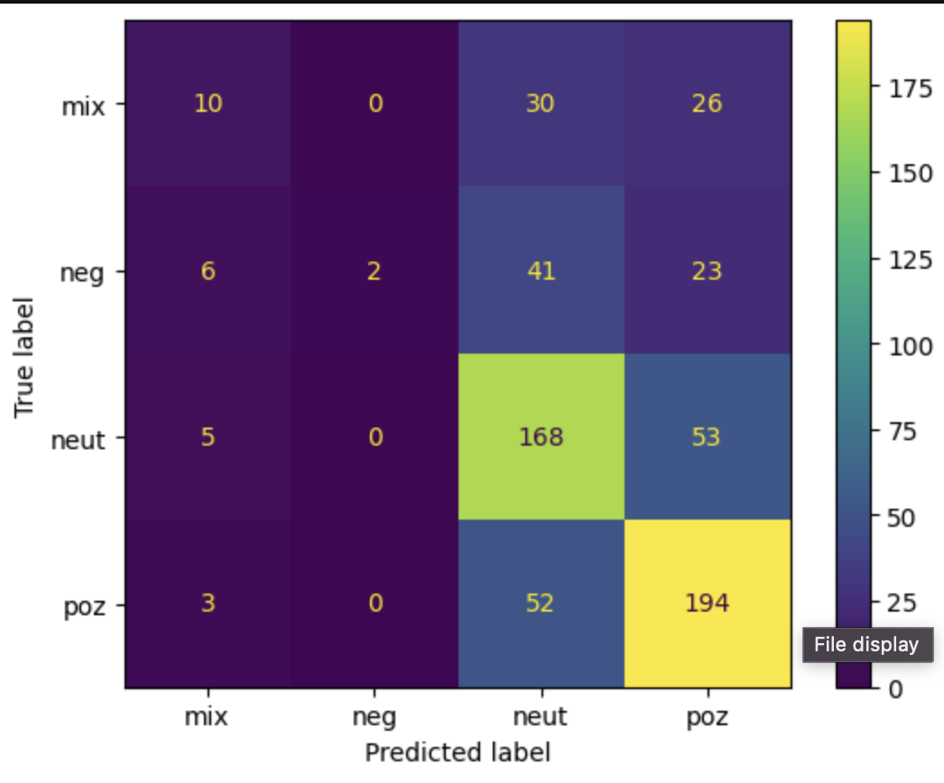
3. Metoda – Support Vector Machine (SVM)
algoritam strojnog učenja koji koristi modele nadziranog učenja za rješavanje složenih problema klasifikacije, regresije i otkrivanja izvanrednih vrijednosti izvođenjem optimalnih transformacija podataka koje određuju granice između podatkovnih točaka na temelju unaprijed definiranih klasa, oznaka ili izlaza
Točnost i F1-score su sljedeći: Točnost: 61.01% F1-Score: 40.95%

Slide 14
Najveću dobivenu točnost (61.01%) ima support vector machine (SVM) algoritam pa smo iz tog razloga odlučili odabrati njega za izradu demo aplikacije
Kako bi aplikacija funkcionirala potrebno je napraviti pickle file i vectorizer file s ekstenzijom .pkl
Demo aplikaciju za analizu sentimenta, napravili smo koristeći Hugging Face platformu. Hugging Face je popularna platforma koja nudi širok spektar resursa za strojno učenje

Slide 15
Rezultati
Analiza sentimenta na primjeru 3063 rečenice o recenzijama filmova
Procesom anotacije, došlo smo do preciznosti Fleissovom kappom od 0.65
SVM je pokazao najbolju učinkovitost, s točnošću od 61.01% i F1-scoreom od 40.95% → F1-score manji od 50% ukazuje na to da algoritam ne daje najbolje vrijednosti za klasifikaciju → rezultati mogu poboljšati daljnjim treniranjem modela kroz više generacija, optimizacijom hiperparametara i postizanjem boljeg Fleissovog kappa indeksa

Slide 16
Moguće unapređenje performansi modela i veća preciznost
uravnoteženje broja instanci za svaku kategoriju sentimenta (jednako pozitivnih, negativnih itd. rečenica)
Demonstrirali smo praktičnu primjenu modela na HuggingFace platformi
→ Aplikacija omogućuje korisniku da unese tekst i dobije vrijednost sentimenta kao povratnu informaciju, čime smo pokazali kako se naši rezultati mogu koristiti u stvarnom svijetu

Slide 17
Zaključak
Projekt je uspješno prikazao cijeli proces analize sentimenta, od samog prikupljanja do treniranja i implementacije modela.
Uvelike smo napredovali u razumijevanju analize sentimenta te stvorili bazu za daljnja istraživanja i razvoj u danom području.

